Slide 1
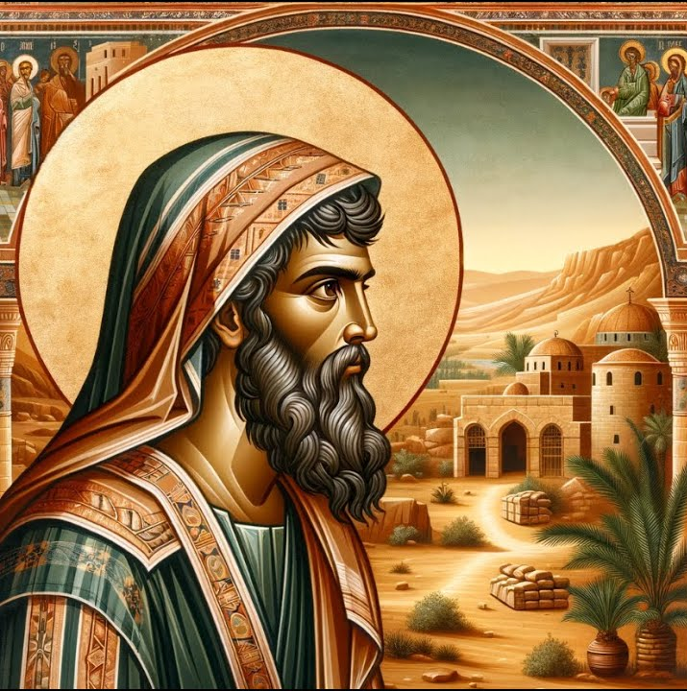
那鴻書 (2)
審判的景象

Slide 2
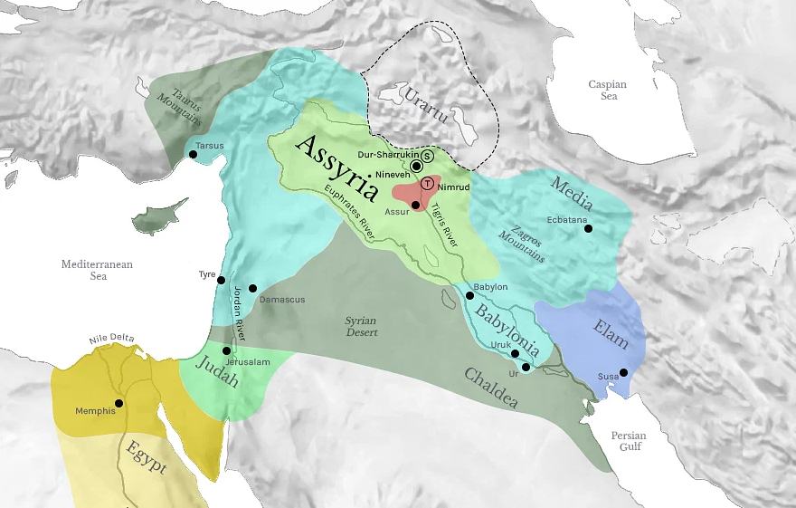
亞述本土
Shalmeneser III
859-824
提革拉毗列色
745-727
尼尼微
瑪代
撒珥根
722-705
西拿基立
705-681
巴比倫
以攔
以撒哈頓
681-668
猶大
Ashurbanipal
668-627
亞述帝國發展史
900-612 BC
埃及
亞述征服埃及
671-653

Slide 3
公元前
740 720 700 680 660 640 620 600 580 560 540 520
727
722
705
681
668
627
612 尼尼微被毀
巴比倫興亡
亞述
提革拉毗列色
撒縵以色
以撒哈頓
609 亞述亡國
撒耳根
西拿基立
Ashurbanipal
729
689
626
605
562
556
539
巴比倫
巴比倫亡國
〔亞述的附庸國〕
〔被亞述統治〕
拿波
普拉撒
尼布甲尼撒
拿波尼度
734
715
697
642
609
598
586
〔伯沙撒〕
猶大
約雅敬
西底家
猶大亡國
亞哈斯
西希家
瑪拿西
約西亞
亞們
約哈斯
約雅斤
536猶太人回歸建殿
722以色列亡國
耶路撒冷被圍
比羅達巴拉但慰問
689巴比倫被亞述摧毀
亞述轄制巴比倫約一百年後，
拿波普拉撒(Nabopolassar)聯合盟邦反抗亞述，並消滅亞述，建立新巴比倫帝國。
605猶大第一次被擄
598猶大第二次被擄
586猶大第三次被擄
(賽39:1-8)

Slide 4
亞述連年征伐，不斷擴張，在亞述巴尼拔〔Ashurbanipal 668-627 BC〕時代，國勢達到頂盛，從尼尼微出土史料顯示他的文治武功，成就輝煌。但他死後不到15年，尼尼微就被攻破。歷史記載瑪代和巴比倫聯合起來反抗亞述，614 BC圍困尼尼微，612 BC攻破尼尼微。那鴻在猶大王瑪拿西和約西亞期間，瑪拿西時代，猶大是最敗壞墮落的時代(王下21:1-16)；約西亞雖然帶領百姓歸向神，力行宗教改革，但神已經定意要審判猶大(王下23:21-27)，他們不能逃脫審判的命運。神審判的方式有多種，古時神藉著洪水、天火審判，後來藉著刀劍、飢荒、瘟疫審判(耶24:10; 啟6:8)。尼尼微原是繁華、壯麗的城，審判臨到時，忽然間傾覆，燒殺擄掠，全然毀滅。審判的景象極為可怕，尼尼微毀滅，固然是神對仇敵的審判，但也是給神子民的鑑戒，要儆醒預備，隨時回轉歸向主。

Slide 5
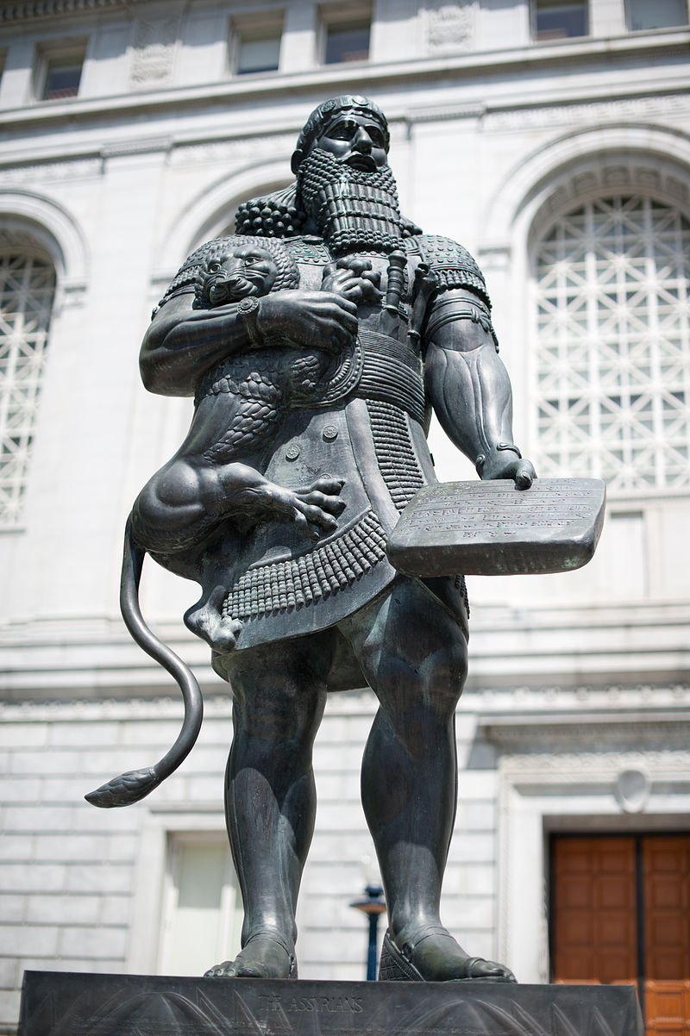
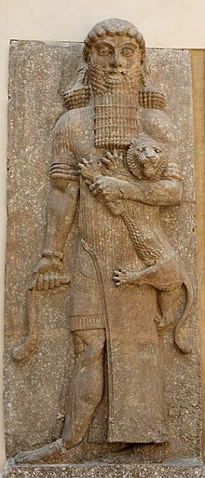
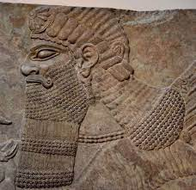
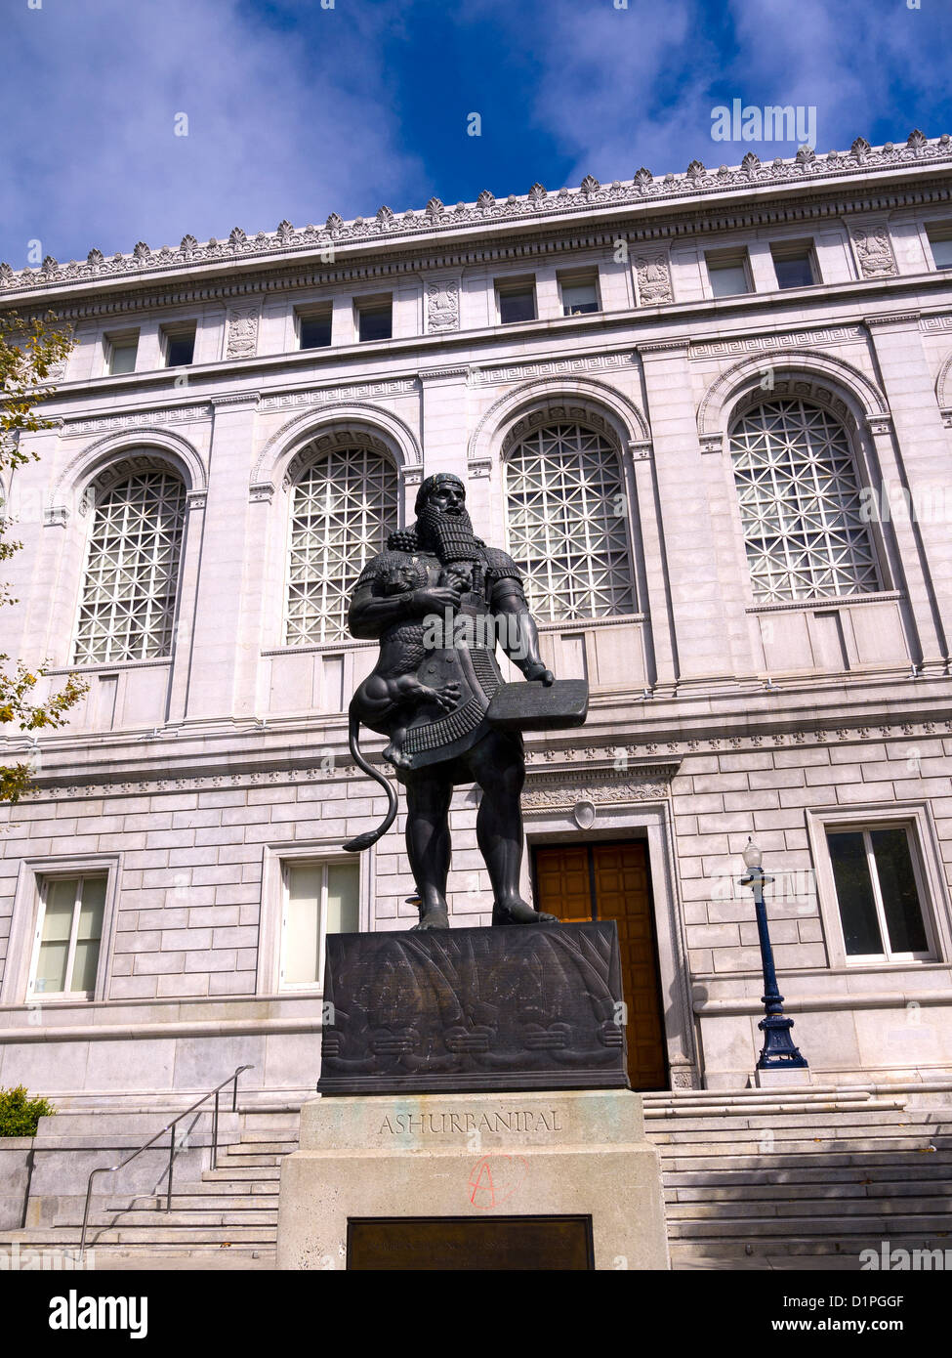
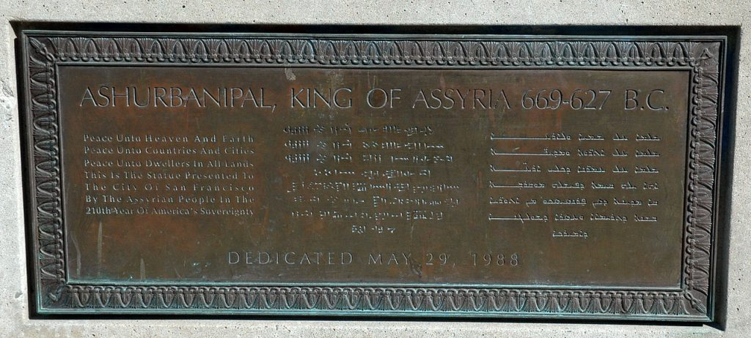
這座 8 英尺（2.4 m）高的青銅雕像 安裝在底座和底座上，總高度達到 15 英尺（4.6 m），重約 1,800 磅（820 公斤）。它描繪了亞述國王亞述巴尼拔 (Ashurbanipal)，他因建造同名的亞述巴尼拔圖書館 (Library of Ashurbanipal) 而聞名，這是尼尼微第一個也是最大的圖書館。 留著鬍鬚的國王戴著耳環，穿著一件外衣；他一手拿著一塊泥板，另一手將一隻小獅子抱在胸前。 根據歷史標記資料庫，碑上刻有英文/楔形文/亞蘭文：「願天地平安/願國家和城市平安/願所有土地上的居民平安/這是亞述人民在美國獨立210週年之際贈送給舊金山市的雕像」。
【安置在舊金山市政廰廣場前】

Slide 6
【那鴻書 2:1-4】
¹ 尼尼微啊，那打碎邦國的上來攻擊你。你要看守保障，謹防道路，使腰強壯，大大勉力。² 耶和華復興雅各的榮華，好像以色列的榮華一樣；因為使地空虛的，已經使雅各和以色列空虛，將他們的葡萄枝毀壞了。³ 他勇士的盾牌是紅的，精兵都穿朱紅衣服。在他預備爭戰的日子，戰車上的鋼鐵閃爍如火，柏木把的槍也掄起來了。⁴ 車輛在街上急行，在寬闊處奔來奔去，形狀如火把，飛跑如閃電。

Slide 7
1. 神興起誰來攻擊尼尼微？有何特徵？當仇敵受審判時，
神的子民將如何？

Slide 8
一. 神怒氣的棍
過去，以色列是神審判迦南人的工具(申9:3-5)；當以色列犯罪，神便使用亞述作為審判以色列的工具(賽10:5-6)。而今，神要興起巴比倫，不僅審判亞述，也要審判南國猶大。
打碎邦國的：神興起巴比倫為全地的大錘(耶50:23)，命定列國都要臣服於巴比倫，若不臣服，神必刑罰那邦(耶27:1-9)。神是公義的，審判要從神的家起首(彼前4:17)，神使祂子民脫離亞述的軛(賽14:25)，但仍要藉著巴比倫煉淨他們，使他們成為完全。
毀壞葡萄枝：神形容祂子民是葡萄園或葡萄枝(賽5:1-7; 約15:5)，神栽種，也修剪，復興和拆毀都是出於神(耶1:10; 24:6)。雖然，神命定神子民要被擄，北國已經亡國，將來南國也要滅亡，但神應許要復興他們，使他們回歸，藉著彌賽亞，成為一國。
爭戰的日子：巴比倫和瑪代聯軍攻打尼尼微，他們的精兵勇士穿紅色的軍裝，車輛急行飛跑，攻破尼尼微，將來，巴比倫也要如此上來攻打猶大和耶路撒冷(哈1:6-9)。末世爭戰中，基督穿血濺的衣服〔朱紅色衣服〕，戰勝眾仇敵(啟19:13; 賽63:1-6)。

Slide 9
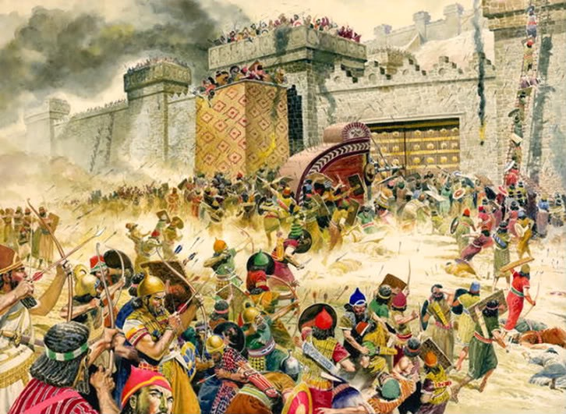
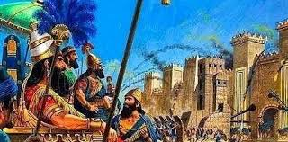
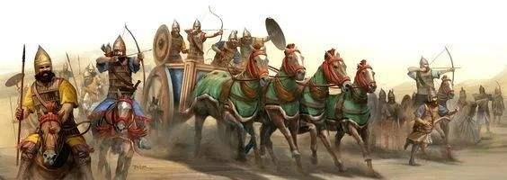

Slide 10
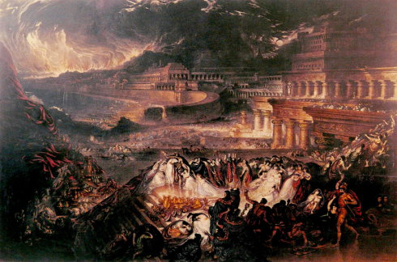
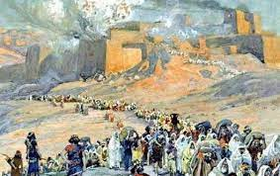
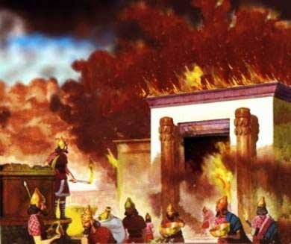

Slide 11
【那鴻書 2:5-9】
⁵尼尼微王招聚他的貴冑；他們步行絆跌，速上城牆，預備擋牌。⁶河閘開放，宮殿沖沒。⁷王后蒙羞，被人擄去；宮女搥胸，哀鳴如鴿。此乃命定之事。⁸尼尼微自古以來充滿人民，如同聚水的池子；現在居民卻都逃跑。雖有人呼喊說：站住！站住！卻無人回顧。⁹你們搶掠金銀罷！因為所積蓄的無窮，華美的寶器無數。

Slide 12
2. 神怎樣命定尼尼微的結局？如何來形容尼尼微城被攻陷、
遭掠奪的慘狀？

Slide 13
二. 擄掠的被擄
尼尼微的城牆高100英呎，城牆寬度可供三輛戰車並行，城外有護城河環繞，可謂固若金湯。他們與神為敵，神就親自攻擊他們，激動巴比倫瑪代聯軍圍困尼尼微，摧毀他們。
招聚貴冑：面對巴比倫、瑪代聯軍，尼尼微王召集他的貴冑爭戰。如神使迦南各族聚集，與約書亞爭戰，不與以色列講和，至終全被消滅(書11:18-20)。末世敵基督要聚集地上君王和他們的眾軍，與基督爭戰，最終被打敗，全然消滅(啟19:19-21)。
大水沖沒：希臘史家希羅多德描述巴比倫米底亞聯軍圍困尼尼微兩年，不能攻下。第三年，因連日豪雨不斷，底格里斯河的水位高漲，淹沒整個城。最終，大片城牆倒塌約3公里半，亞述末代君王見大勢已去，便自焚於自己的宮殿裡，尼尼微城破。
王后蒙羞：聖經常以女人形容城市，以王后形容都城。當尼尼微城牆倒塌，被敵人攻陷，就如王后蒙羞，成為廢墟。當猶大亡國時，耶利米為耶路撒冷哀哭，原來為王后的，何竟成進貢的，原本榮耀、尊貴，卻成為污穢、卑賤(哀1:1-11)，成為亂堆。
百姓逃跑：眾水可預表人民(啟17:15)。尼尼微原先如聚水的池子，從前征服各國，將各民擄到亞述。而今被漫過的河水淹沒，池中的水也隨流逝去。百姓四散逃走，所積蓄的金銀都被擄去(賽33:1)。亞述原是擄掠人的，而今成為被擄掠的(啟13:10)。

Slide 14
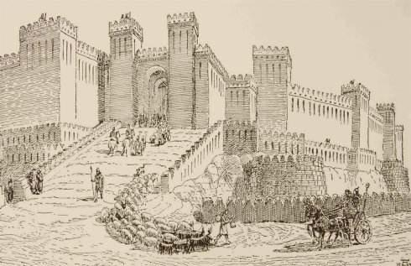
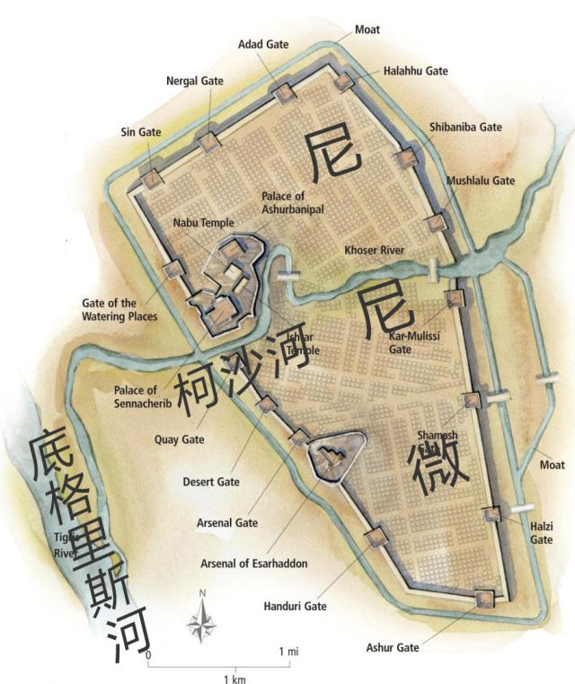
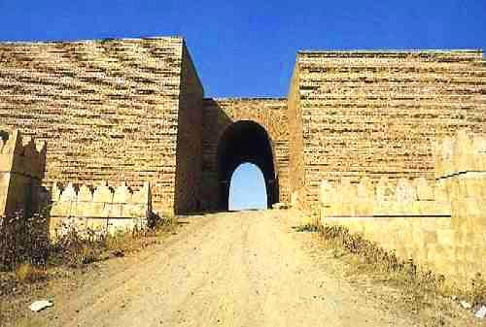
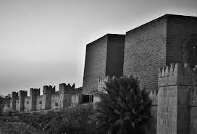

Slide 15
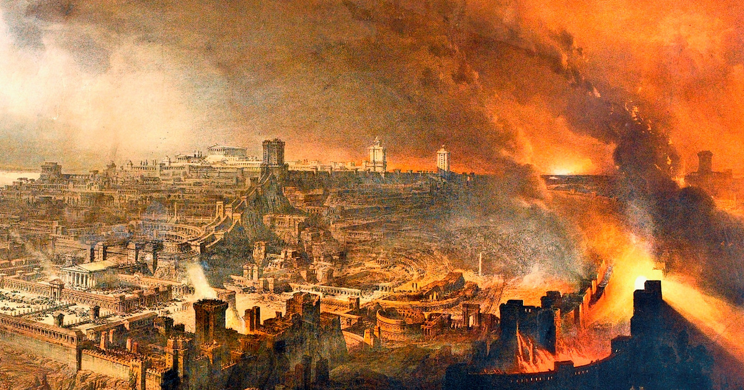
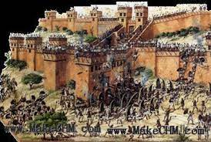
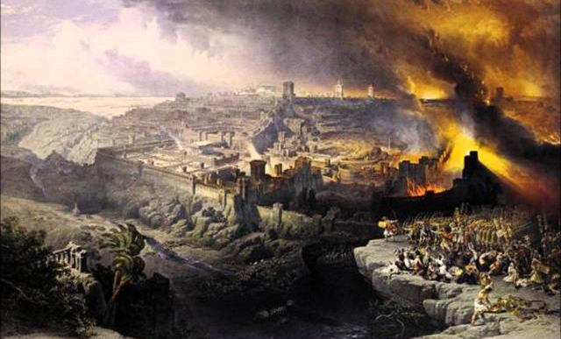
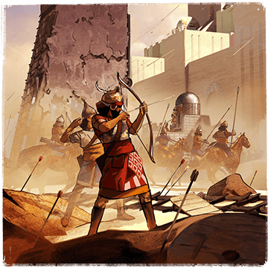
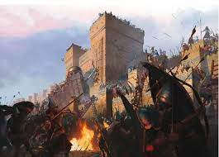

Slide 16
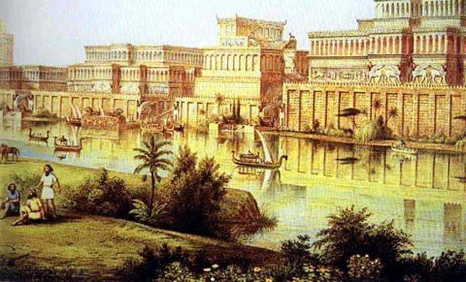
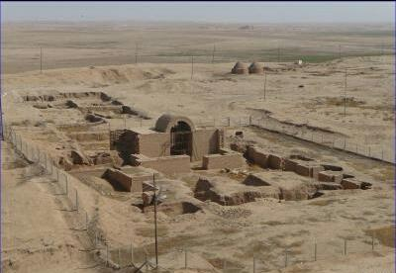
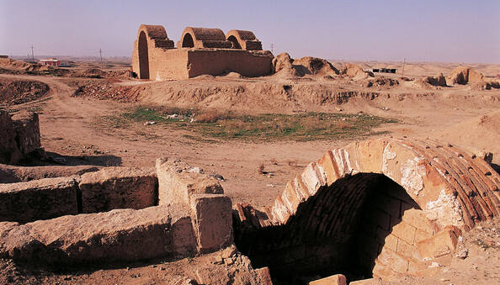
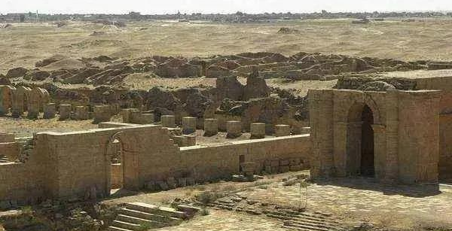
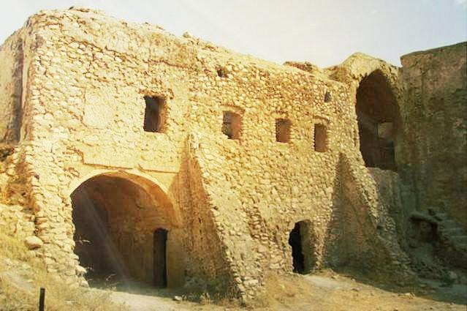

Slide 17
【那鴻書 2:10-13】
¹⁰尼尼微現在空虛荒涼，人心消化，雙膝相碰，腰都疼痛，臉都變色。¹¹獅子的洞和少壯獅子餵養之處在哪裡呢？公獅母獅小獅遊行、無人驚嚇之地在哪裡呢？¹²公獅為小獅撕碎許多食物，為母獅掐死活物，把撕碎的、掐死的充滿他的洞穴。¹³萬軍之耶和華說：我與你為敵，必將你的車輛焚燒成煙，刀劍也必吞滅你的少壯獅子。我必從地上除滅你所撕碎的，你使者的聲音必不再聽見。

Slide 18
3. 破城時，尼尼微人有何反應？尼尼微和獅子有何相干？ 與神為敵的結果如何？

Slide 19
三. 強壯的仆倒
亞述帝國以強暴、殘酷、血腥著稱，人們把他們所建的帝國稱為「獅穴」，尼尼微稱為「血腥之城」。他們自詡天下無敵〔亞述王自稱世界之主〕，審判時卻是軟弱(賽14:9-10)。。
驚恐懼怕：面對末日，曾經勇猛兇暴的亞述人，顯得驚恐懼怕。末世基督再臨時，人想到審判的日子，就都嚇得魂不附體(路21:26)；撒但知道自己的結局，就會戰驚(雅2:19)。面對審判，屬神的人卻是坦然無懼(約一4:18)，挺身昂首迎接(路21:27-28)。
落難之獅：獅是亞述的標誌，強者的象徵(士14:18)，並以與獅子搏鬥訓練王室貴冑，顯其英勇。尼尼微就如獅子的洞穴和棲息地，有大小的獅子，征服多國，就如獅子捕食各種獵物。而今自己成為獵物，被人吞吃、撕碎，是因為神擊打他們(伯4:9-11)。
與神為敵：亞述建立龐大的帝國，靠武力高壓統治，差遣使者橫征暴斂。他們妄尊自大，攻擊神和祂的百姓，神就與他們為敵，摧毀他們。撒但敵擋神和基督，逼迫神的子民。末世，神要敗壞撒但的權勢，使撒但和牠的使者從天墜落(啟12:7-10)。

Slide 20
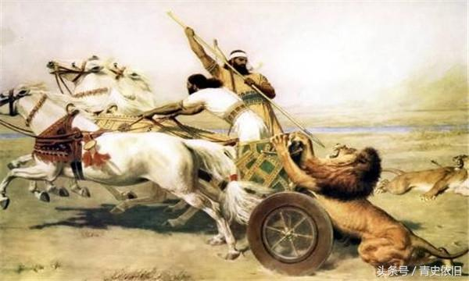
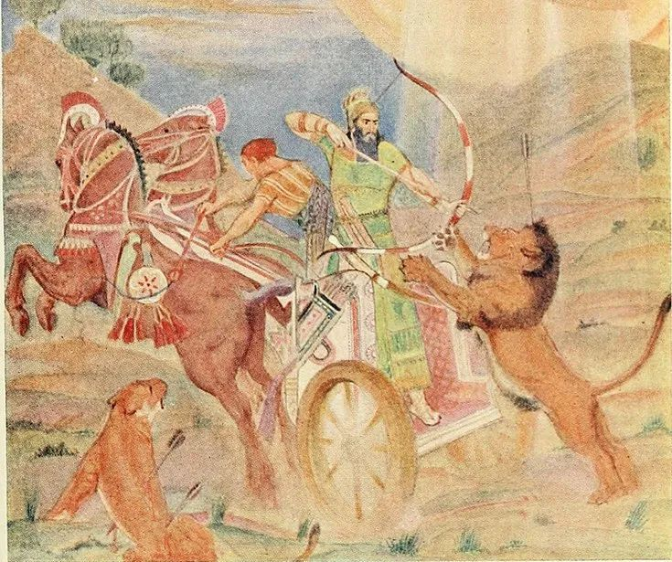
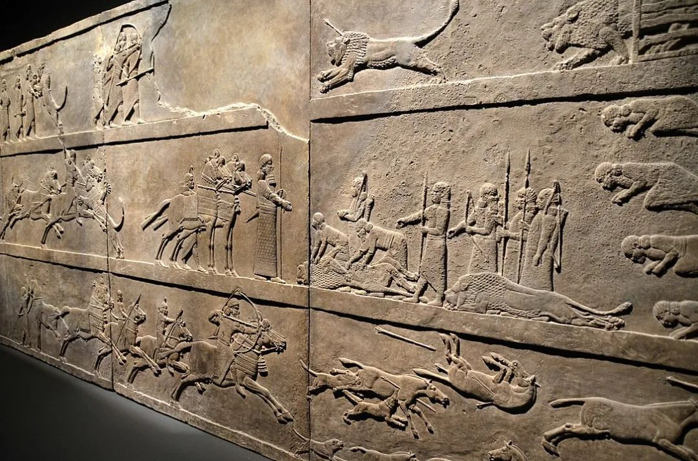
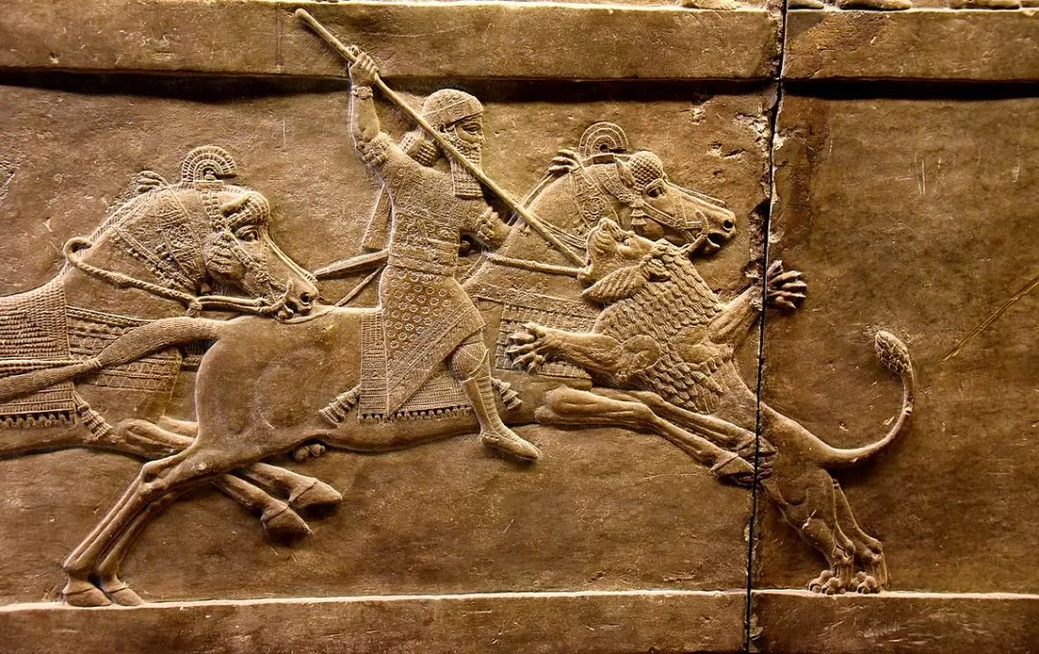
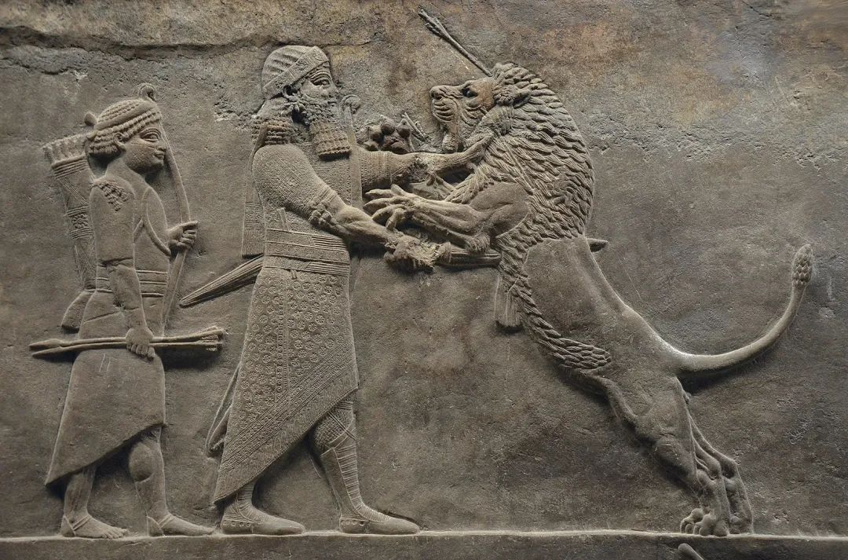

Slide 21
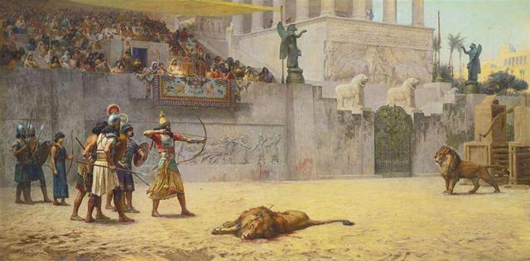

Slide 22
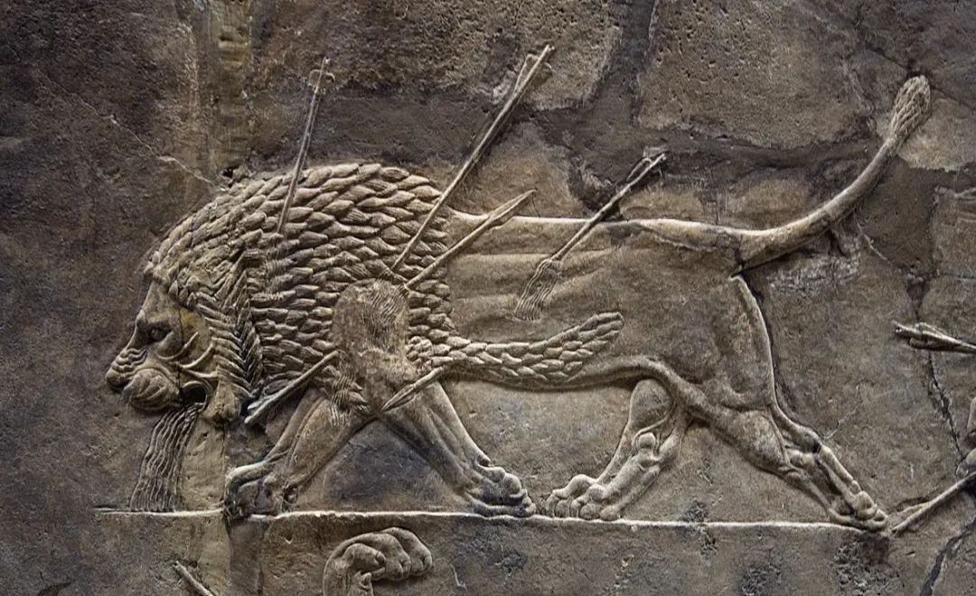
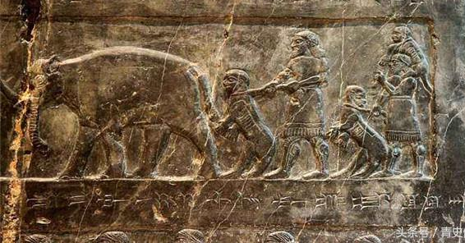
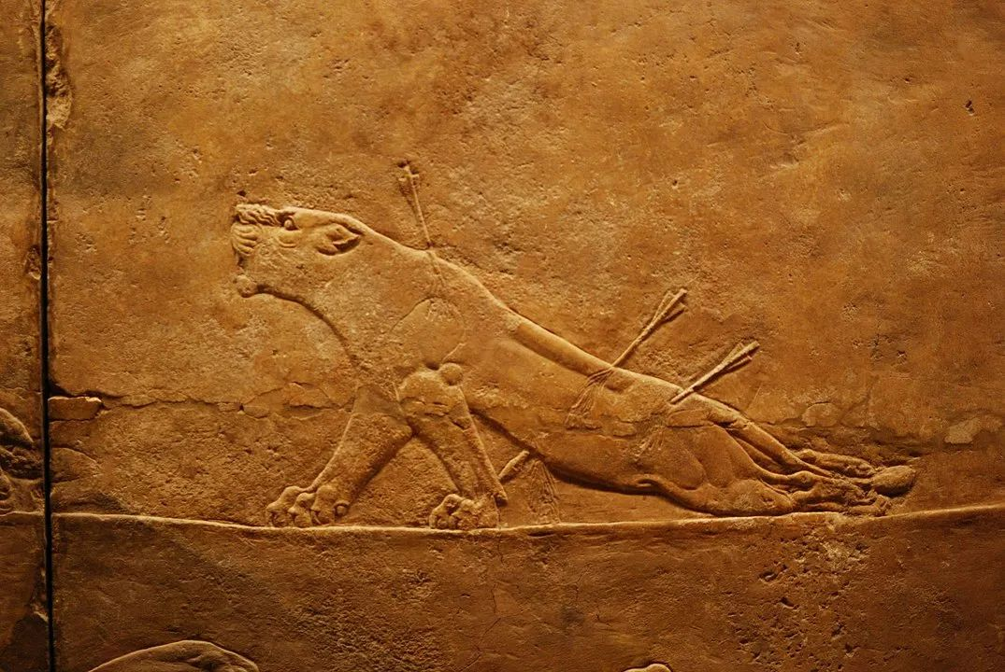
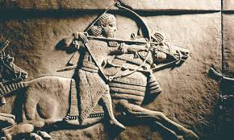

Slide 23
結論
那鴻的信息不僅是尼尼微的審判，也是給猶大的警示。尼尼微離耶路撒冷有1200公里，在那裡的圍城之戰似乎與耶路撒冷無關，尼尼微被毀〔612 BC〕7年後，猶大的約雅敬年間便經歷了第一次的被擄〔605 BC〕(但1:1-4)，24年後，耶路撒冷被毀，猶大亡國，百姓被擄〔586 BC〕(王下25:1-11)。神興起巴比倫滅掉亞述，也滅掉猶大；尼尼微被毀，與耶路撒冷被毀的景象相似，全然被拆毀，成為亂堆，人民離散。審判的事是必然有的，看到審判或災禍臨到，不要以為遠在天邊，事不關己(路13:1-5)，而是更加儆醒，隨時悔改歸向主。過去，尼尼微曾因悔改而被神保存，不致傾覆，耶穌說：「當審判的時候，尼尼微人要起來定這世代的罪，因為尼尼微人聽了約拿所傳的就悔改了(太12:41)。」神是有憐憫，有恩典的神，不輕易發怒，有豐盛的慈愛，並且後悔不降所說的災(拿4:2)。面對審判的信息，不是輕慢、自義，或心懷不平，而是照著主的心意，為這世代祈求，也為自己祈求，求主復興祂的作為，在發怒的時候以憐憫為念(哈3:2)，呼求神的拯救。

Slide 24
【分享應用】
基督徒要用什麼樣的態度來面對神的審判？當審判臨到，最要緊的是什麼？
聖經提到末日現象，有哪些現象顯示如今是末世？你的心境如何？要如何面對？

